Slide 1
Решение расчетных задач с использованием понятия «растворимость», «массовая доля вещества в растворе»
Габбазова Илюза Мунировна
МАОУ «СОШ №46 имени З.А.Космодемьянской г. Челябинска» учитель химии и биологии

Slide 2
Химия. ЕГЭ - 2022 Вопрос 26 Расчеты с использованием понятия «растворимость», «массовая доля вещества в растворе» Вопрос на 1 балл Примерное время выполнения 3-4 минуты
Вопрос 33 Расчеты с использованием понятия «растворимость», «массовая доля вещества в растворе» Вопрос на 4 балла Примерное время выполнения 20 - 25 минуты

Slide 3
Концентрация–количественная мера содержания вещества в растворе
Массовая доля вещества в смеси (растворе) части – это отношение массы данного вещества (m_{части}) к массе всей смеси (m_{смеси})
Концентрация насыщенного раствора численно определяет растворимость вещества при данных условиях. Растворимость выражена, как правило, в граммах безводного вещества на 100 г чистого растворителя

Slide 4
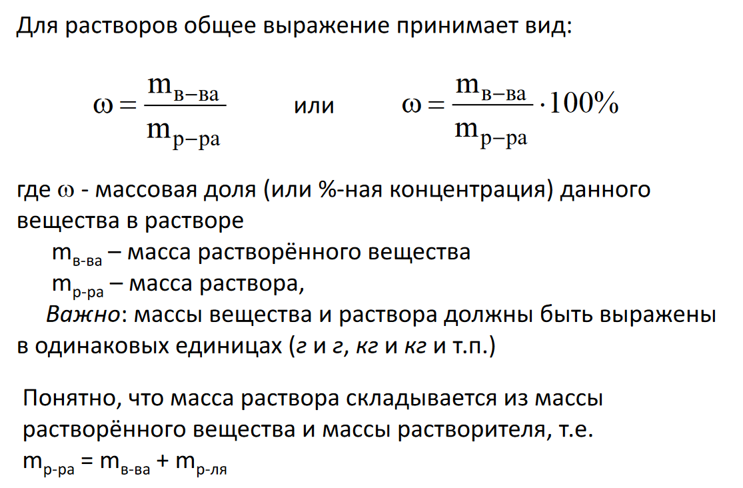
Формулы для расчета массовой доли растворенного вещества

Slide 5
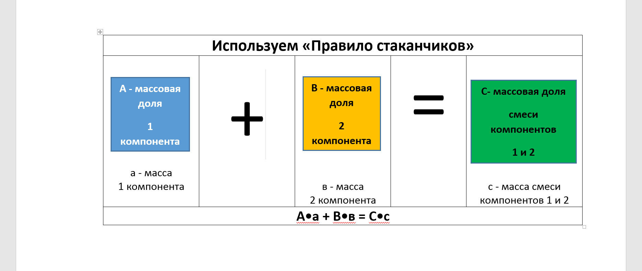

Slide 6
Вопрос 26. Пример 1. Демоверсия
Вычислите массу нитрата калия ( в граммах), которую следует растворить в 150 г раствора с массовой долей этой соли 10% для получения раствора с массовой долей 12%. (Запишите число с точностью до десятых.)

Slide 7
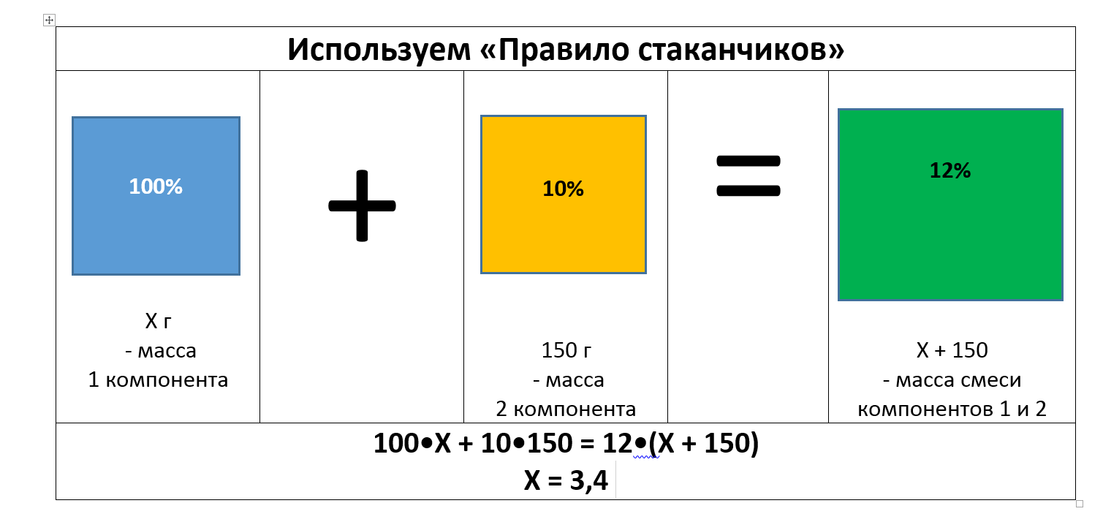

Slide 8
При использовании схемы «Правило стаканчиков» следует помнить:
Массовая доля чистого (сухого) вещества - 100%
Массовая доля воды - 0%
Если раствор упариваем, то вместо + ставим -

Slide 9
Вопрос 26. Пример 2.
Из 8%-го раствора гидроксида натрия выпарили 24 мл воды и получили 10%-ный раствор. Вычислите массу (в граммах) исходного раствора гидроксида натрия. Ответ представьте в виде целого числа.

Slide 10
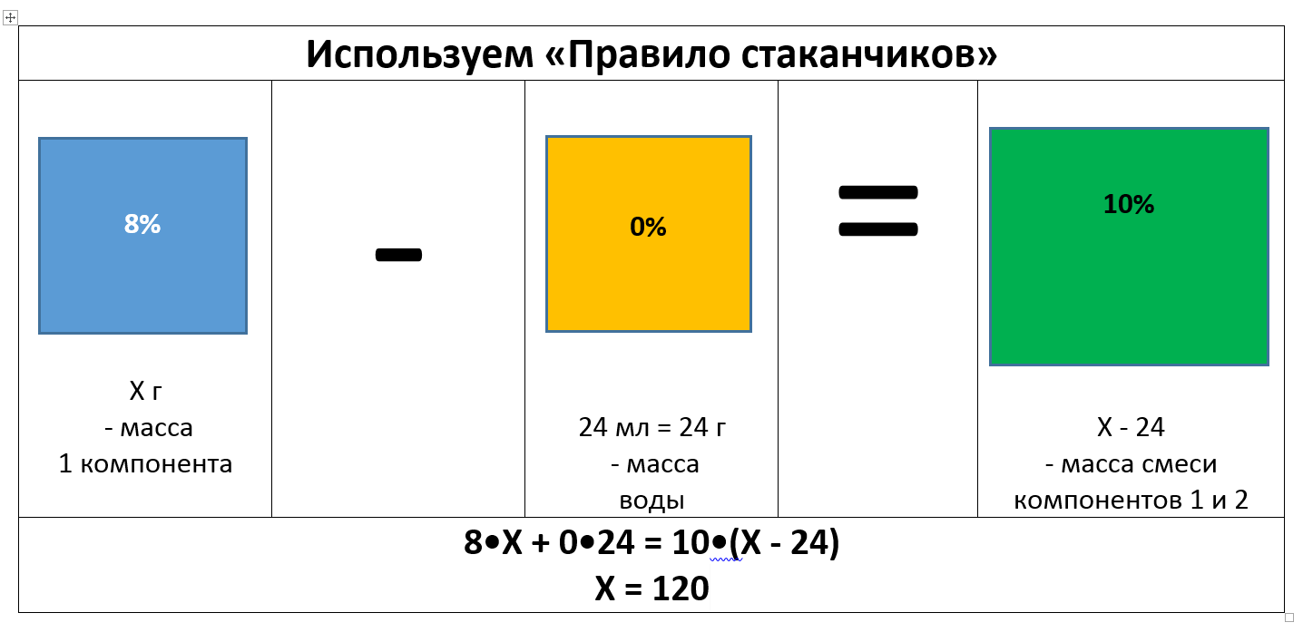

Slide 11
Примеры заданий
К 10%-ному раствору соли добавили некоторое количество этой же соли и получили 300 г 19%-го раствора. Вычислите массу соли (в граммах), добавленной к исходному раствору.
В ответ запишите целое число.

Slide 12
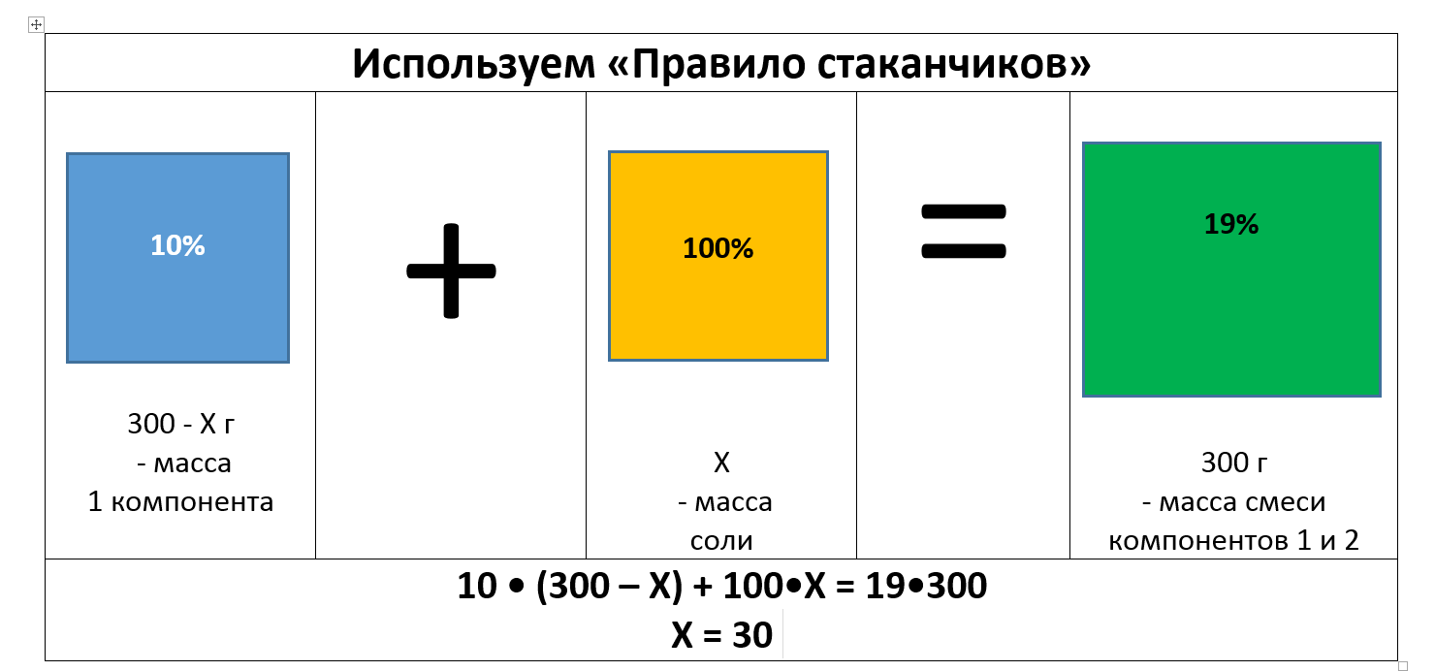

Slide 13
Примеры заданий
К 200 г раствора кислоты прилили 300 г раствора этой же кислоты. Массовые доли кислоты в этих растворах относятся как 3 : 8 в порядке перечисления. Конечный раствор оказался 12%-ным.
Вычислите, сколько процентов воды содержится в исходном растворе с большей массой

Slide 14
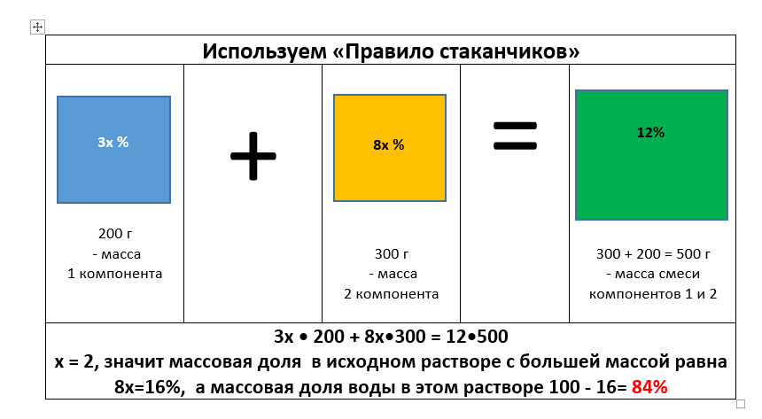

Slide 15
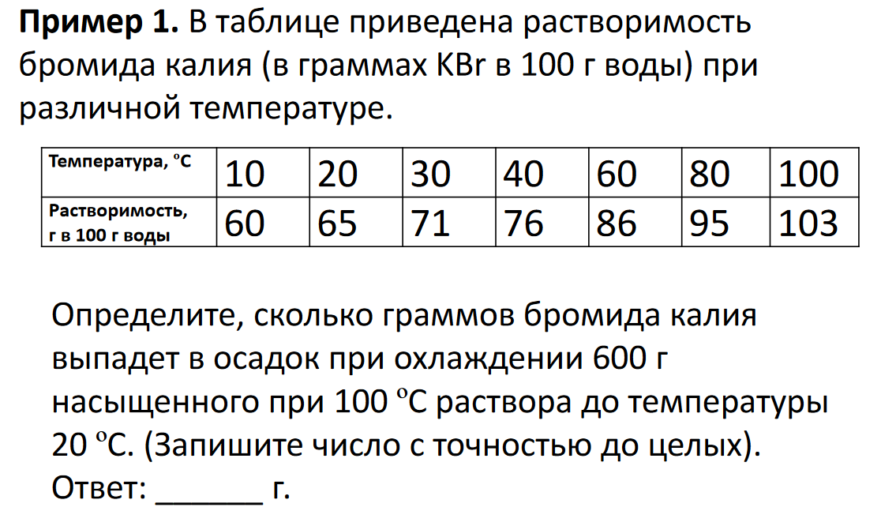
Задачи с понятием «растворимость»

Slide 16
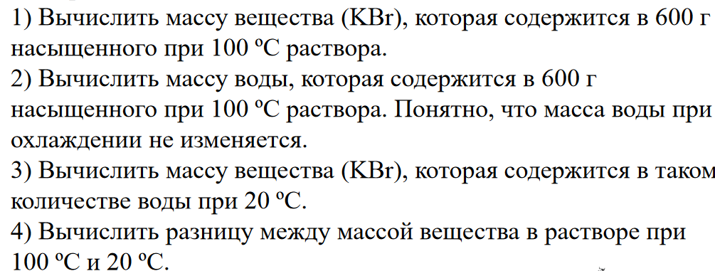
План решения задачи

Slide 17
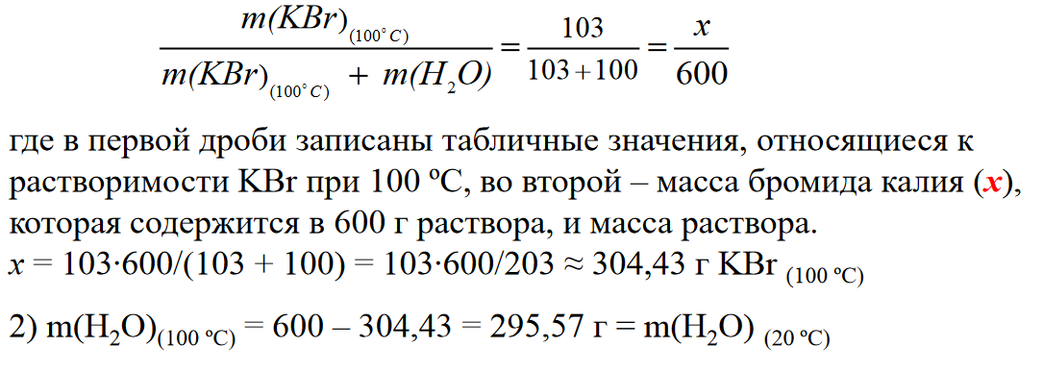
1) Определяем по приведенной таблице значения растворимости при 100˚ С и составляем выражение

Slide 18
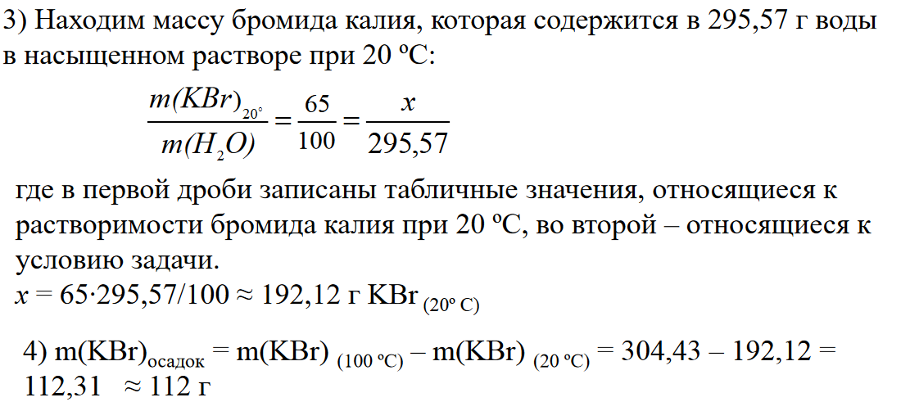

Slide 19
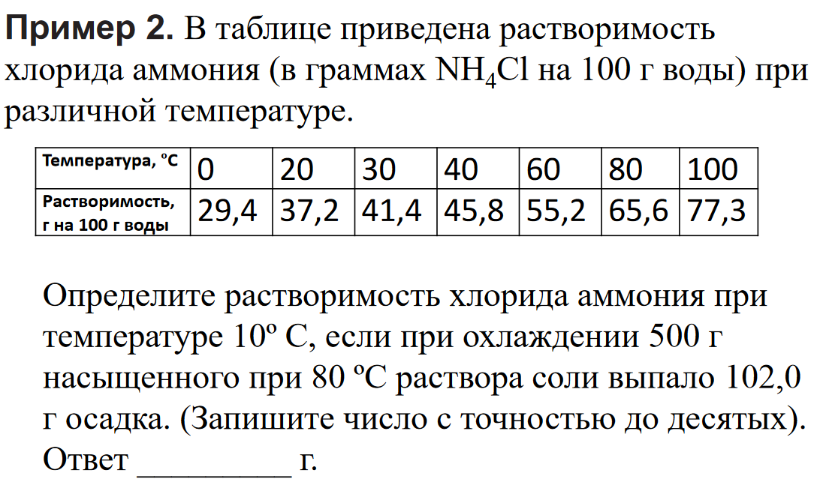
Задачи с понятием «растворимость»

Slide 20
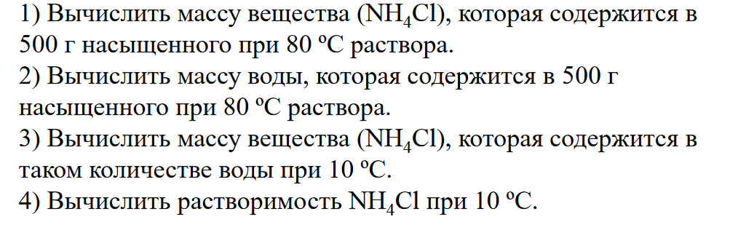
План решения задачи

Slide 21
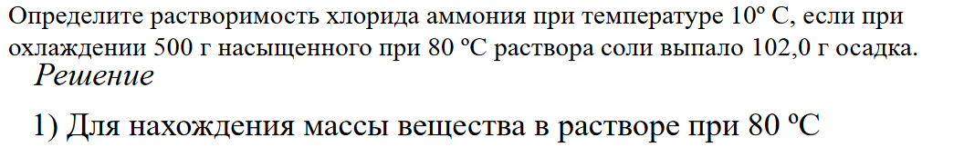
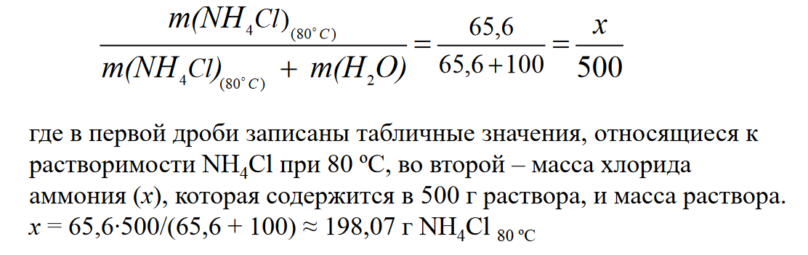
План решения задачи

Slide 22
План решения задачи

Slide 23
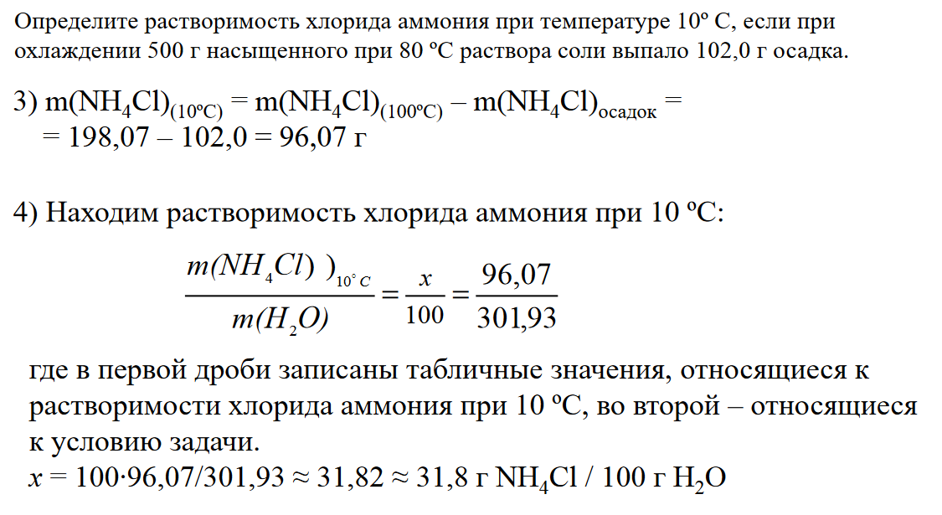

Slide 24
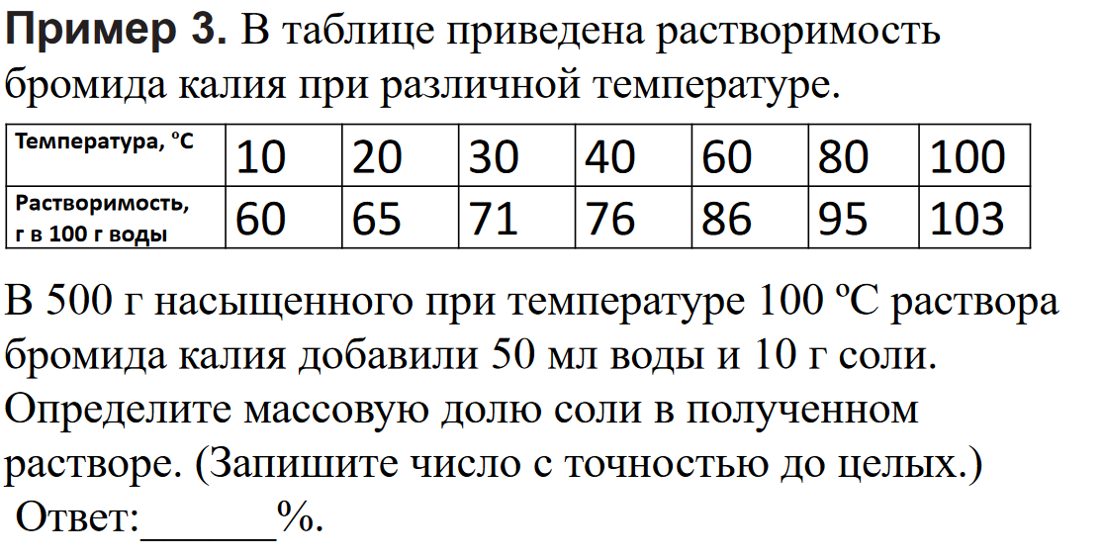
Упражнения (ответ 47 )

Slide 25
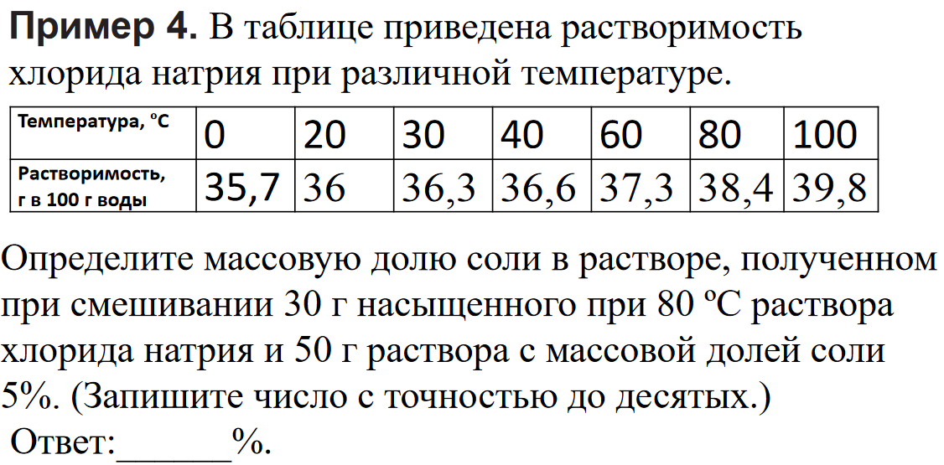
Упражнения (ответ 13,5 )

Slide 26
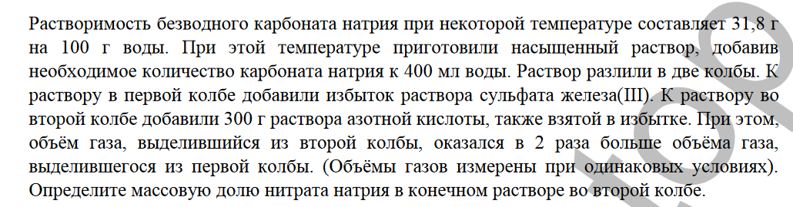
Вопрос 33 Расчеты с использованием понятия «растворимость», «массовая доля вещества в растворе» Пример 1

Slide 27
Решение примера 1
1) Определим количество вещества Na₂CO₃ в насыщенном растворе
31,8 г – 100г воды, а х г соли – 400 г (400мл) воды. Решаем пропорцию
n(Na₂CO₃) = 31, 8 * 4 / 106 = 1,2 моль
2) Составляем ухр и определяем соотношение количества вещества Na₂CO₃ в первой и второй колбах по соотношению выделившегося газа CO₂
3Na₂CO₃ + Fe₂(SO₄)₃ + 3H₂O = 3Na₂SO₄ + 2Fe(OH)₃ + 3CO₂ ₍₁₎
Na₂CO₃ + 2HNO₃ = 2NaNO₃ + H₂O + CO₂ ₍₂₎
n(Na₂CO₃) : n(CO₂) = 1:1 в обеих реакциях, значит n₁(Na₂CO₃): n₂(Na₂CO₃) = 1:2
n₂(Na₂CO₃) = 0, 8 моль
3) Находим массы раствора и растворенного вещества во второй колбе
m(NaNO₃) = 0, 8 моль *2 * 85 г/моль = 136г
m (раствора) = m ₂ раствора Na₂CO₃ + m _{раствора} HNO₃ – m СО₂ = (400 +127,2) * 2/3 + 300 – 44 * 0,8 = 616, 3 г
ω (NaNO₃) = 136 / 616,3= 0, 2207 или 22, 07%

Slide 28
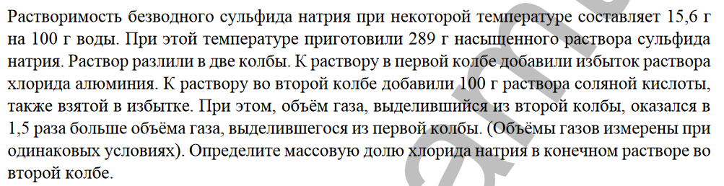
Вопрос 33 Расчеты с использованием понятия «растворимость», «массовая доля вещества в растворе» Пример 2 (ответ 13,3%)

Slide 29
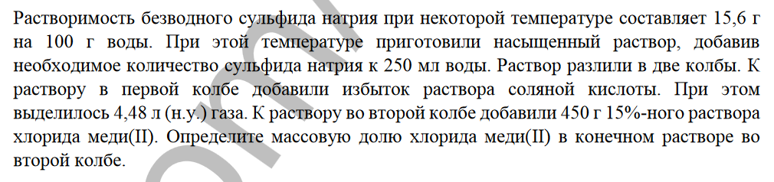
Вопрос 33 Расчеты с использованием понятия «растворимость» Пример 3

Slide 30
Решение примера 3
1) Определим количество вещества Na₂S в насыщенном растворе
15,6 г – 100г воды, а х г соли – 250 г (250мл) воды. Решаем пропорцию
n(Na₂CO₃) = 15, 6 * 2,5 / 78 = 0,5 моль
2) Составляем ухр и определяем количества вещества Na₂S во второй колбе по количеству выделившегося газа H₂S в первой колбе
Na₂S + 2HCl = NaCl + H₂S₍₁₎
Na₂S + CuCl₂ = 2NaCl + CuS₍₂₎
n(H₂S) = 4,48 /22,4 = 0, 2 моль, значит n₁(Na₂S) = 0, 2 моль
n₂(Na₂S) = 0, 5 – 0,2 = 0,3 моль
3) Определим количество вещества CuCl₂ в растворе
n(CuCl₂) = 450 г * 0, 15/135 г/моль = 0, 5 моль, n избыточное(CuCl₂) = 0,5 – 0,3 (по УХР 2) = 0,2 моль
4) Находим массы раствора и растворенного вещества во второй колбе
m(CuCl₂) = 0, 2 моль * 135 г/моль = 27г
m (раствора) = m ₂ раствора Na₂S + m _{раствора} CuCl₂– m CuS = (250 +39) * 3/5 + 450 – 96 * 0,3 = 594, 6 г
ω (CuCl₂) = 27 / 594,6 = 0, 0454 или 4, 54%

Slide 31
Электронные ресурсы с заданиями, ответами и объяснениями
https://www.legionr.ru/webinars/khimiya/215376/
https://chem-ege.sdamgia.ru/test?theme=143
https://www.yoursystemeducation.com/zadachi-po-ximii-rastvorimost/

